Slide 1
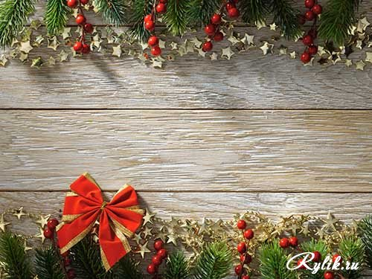
Мастер- класс
по ИЗО: «Рождественская ночь»
Автор Иванова Тамара Магеррамовна, пердагог доп. образования

Slide 2
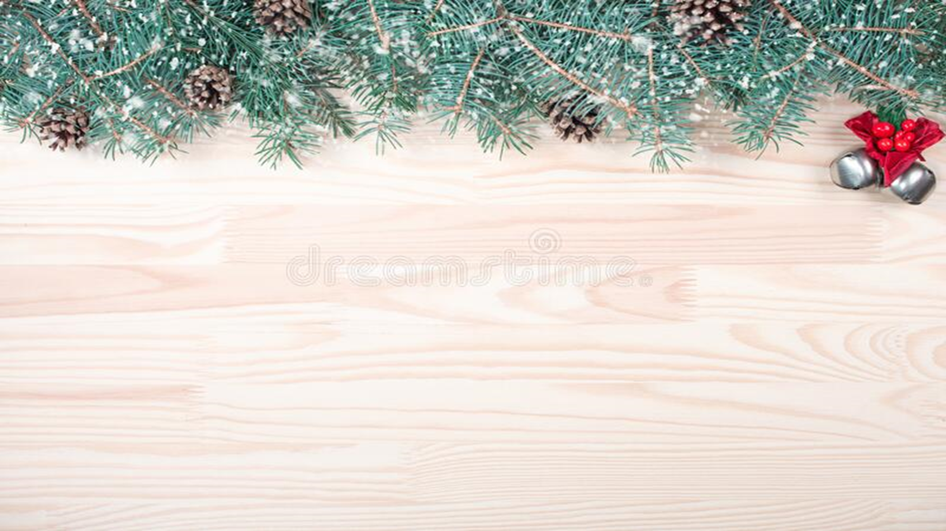
Материалы, необходимые для работы
Краски: гуашь.
Бумага акварельная А3
Кисти: щетина, плоская - № 10-12 и 5-6;
круглая нейлоновая № 2-3.
Зубная щетка.
Палитра.
Стакан для воды.
Салфетка для кисточек.
Простой карандаш, средней твердости, ластик.

Slide 3
Общие рекомендации
Перед началом работы необходимо застелить стол клеенкой или газетой.
Набросок карандашом должен быть легким, без нажима.
Использовать ластик нужно с осторожностью, т.к. он очень портит бумагу.
Втирать краску в бумагу не следует, мазки должны быть легкими, кисточка, как бы скользит по поверхности бумаги.
На листе А3 простым карандашом отмечаем треугольником место, где будет находиться будущая елка

Slide 4
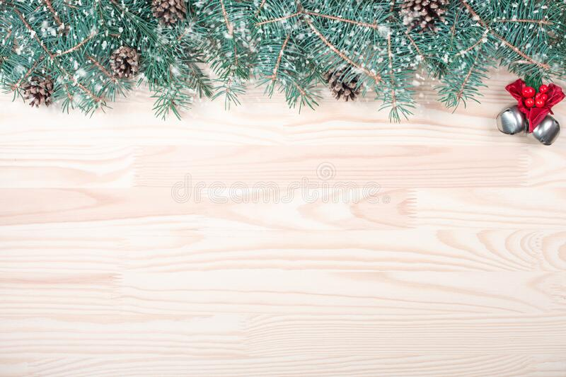
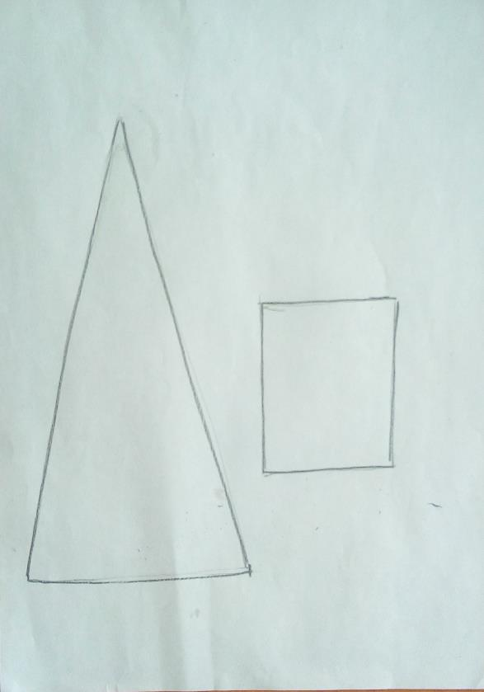
Последовательность работы
Шаг 1
На листе акварельной бумаги А3 простым карандашом намечаем расположение елки и храма. Слева рисуем треугольник - основу елки. Справа рисуем прямоугольник - основу храма

Slide 5
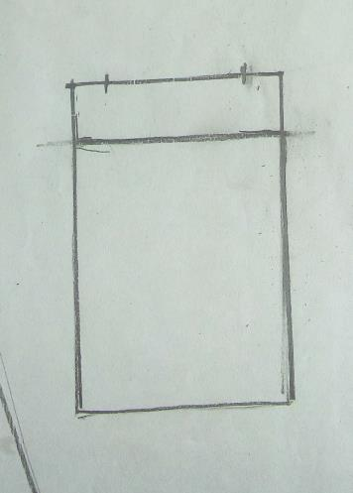
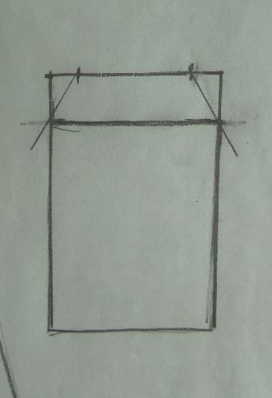
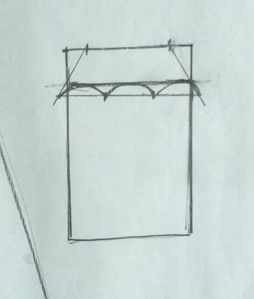
Шаг 2
Рисуем крышу храма. Для этого увеличиваем прямоугольник в его верхней части и на равном расстоянии от углов ставим засечки. (См. рис. 1)
Соединяем засечки с углами наклонной линией и немного ее продлеваем. (См. рис. 2)
Соединяем наклонные линии прямой, горизонтальной и делим ее на три равные части. Соединяем эти части тремя равными дугами. (См рис. 3)
Рис. 1
Рис. 2
Рис.3

Slide 6
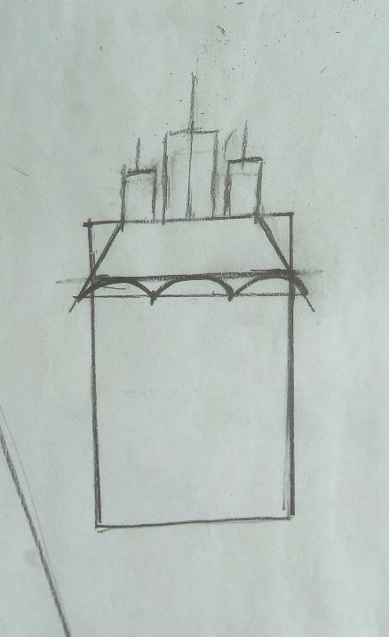
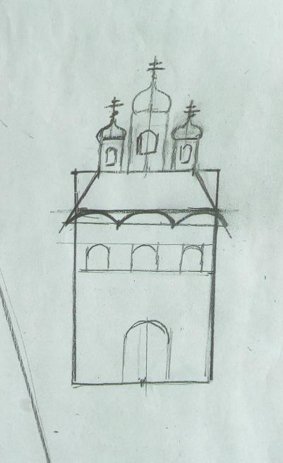
Шаг 3
Теперь на крыше храма нарисуем три прямоугольника. В середине - шире и выше, по краям - поменьше, но одинаковые. Через середину прямоугольников проведем вертикальную линию. Эту линию принимаем за осевую и рисуем купола и кресты над ними.
Рис. 1
Рис. 2

Slide 7
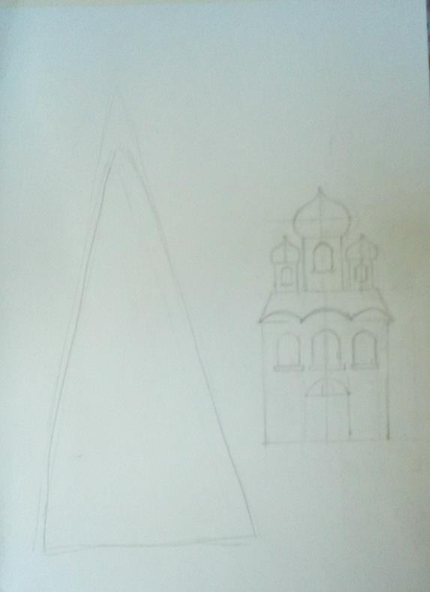
Шаг 4
Ластиком удалить все вспомогательные линии, а так же аккуратно высветлить весь рисунок.

Slide 8
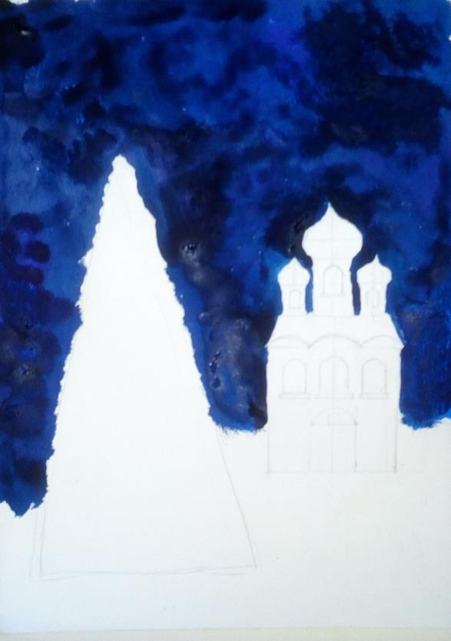
Шаг 5
На этом этапе приступаем к работе с красками.
Вначале покрываем ночное небо. Берем все оттенки голубого, синего, фиолетового, немного черного цвета. Плоской кисточкой №8-10 (щетиной) краску наносим отдельными мазками, но очень близко друг к другу. На палитре краски не смешиваем, каждый цвет наносим отдельно, но добиваемся плавного перехода от одного цвета к другому.

Slide 9
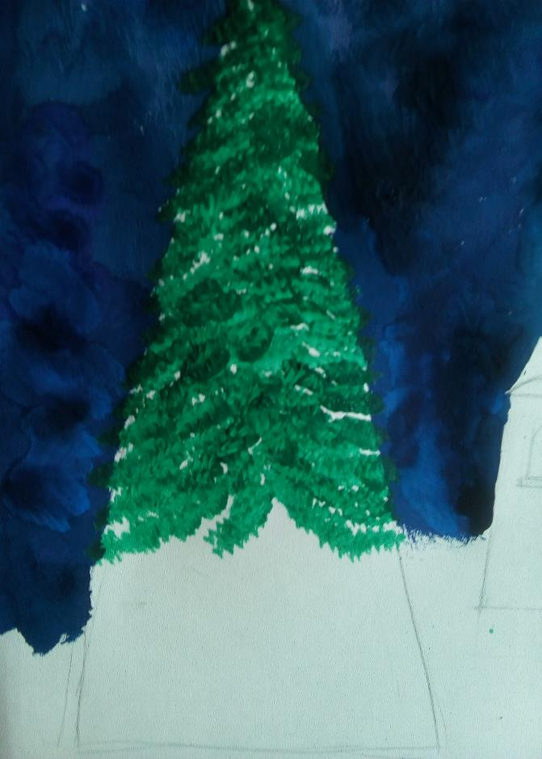
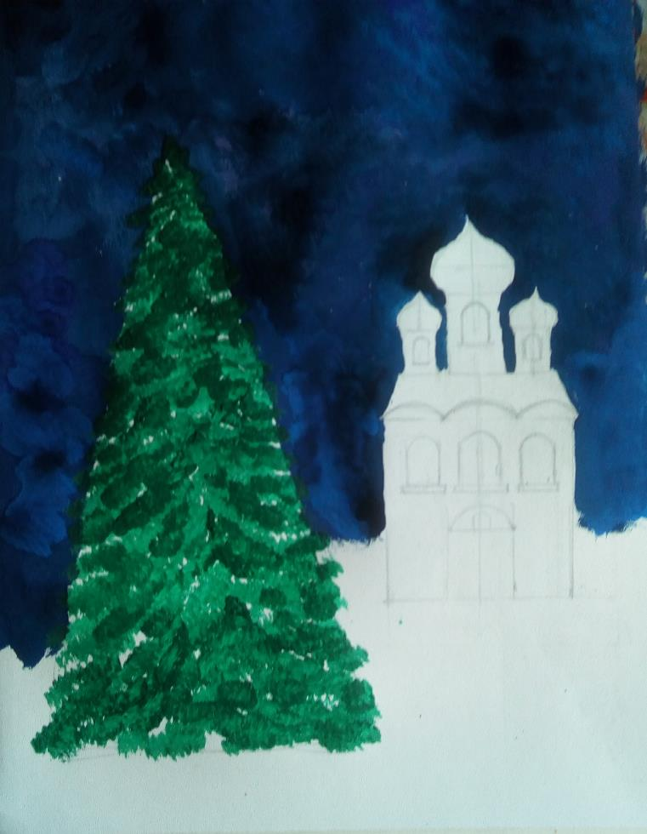
Шаг 6
Начинаем покрывать темной зеленной краской елочку. Работаем плоской щетиной. Мазки кладем торцом кисти, близко друг к другу, но так, чтобы они не слились в сплошное покрытие. Все ветки елки направлены в разные стороны.
По темным веткам покрываем светлой зеленной краской в той же технике, придавая объем и форму елке.

Slide 10
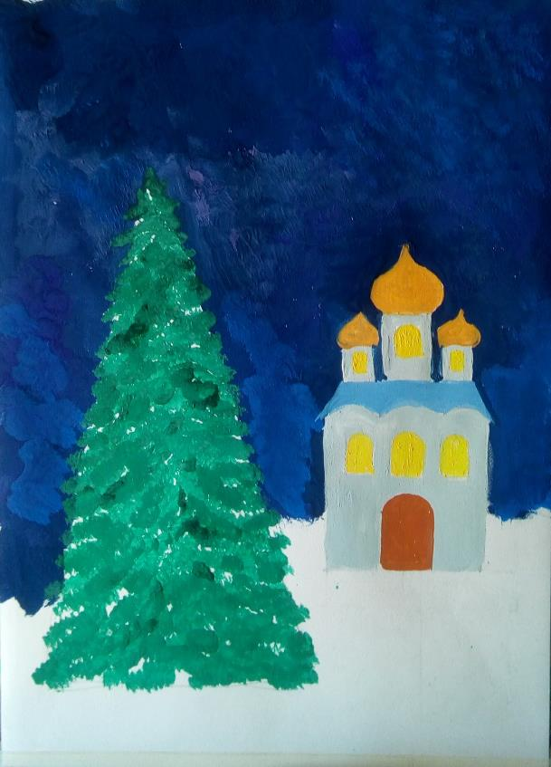
Шаг 7
Приступаем к раскрашиванию храма. Для этого на палитре к белой краске примешиваем немного синей. Цвет должен оставаться белым, но с легким оттенком голубого. Этим цветом покрываем стены храма. Работаем кисточкой плоской № 5 - 6.
Крышу храма покрываем светло голубой краской. Купола - темно желтой. окна - светло желтой, дверь - красно коричневой

Slide 11
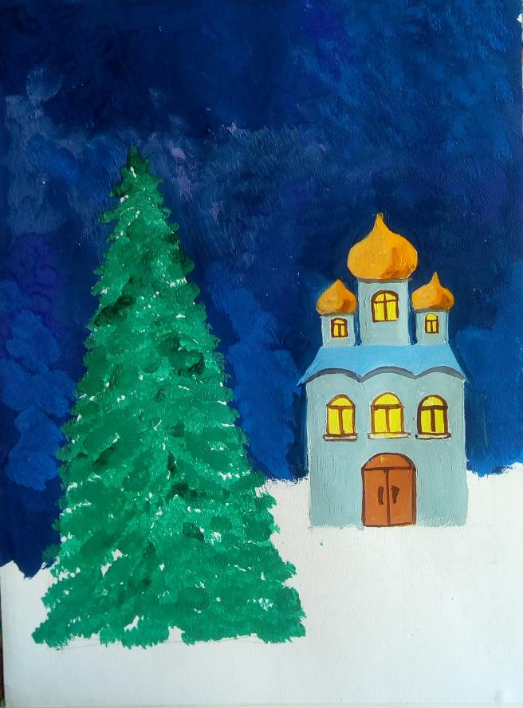
Шаг 8
В оранжевую краску добавляем коричневую, размешиваем на палитре и наносим на купола, создавая объём с помощью полутени и тени.
Светло серой краской рисуем тень под крышей храма.
Темно коричневым цветом рисуем рамы на окнах и контуры двери.

Slide 12
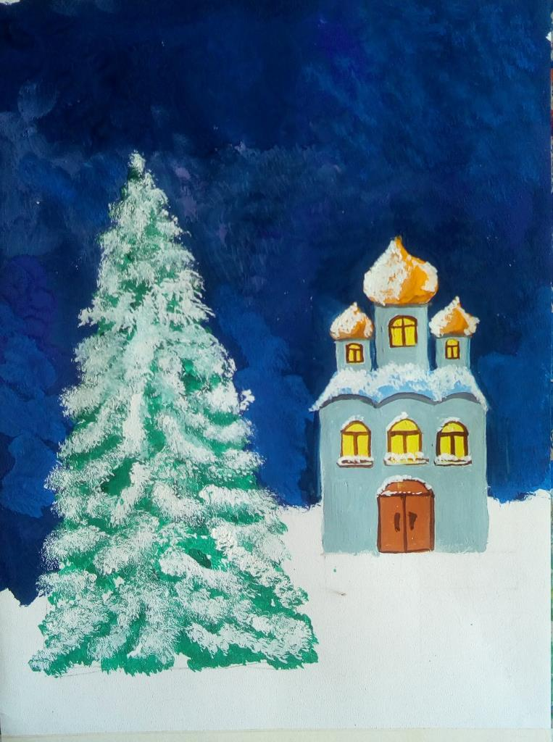
Шаг 9
Белой краской наносим снег на елку плоской щетиной № 10-12, методом тычка. Мазки кладем по направлению веток.
Меняем большую кисть на маленькую № 2-3 и наносим белую краску на купала и крышу. Не забываем про окна и двери, где снег ложиться над выступами.

Slide 13
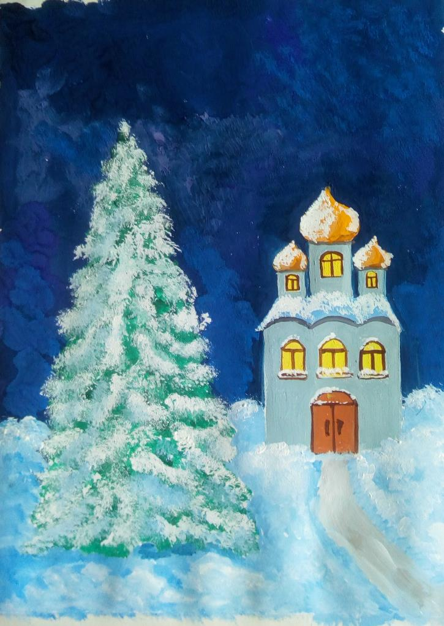
Шаг 10
Плоской кисточкой № 10-12 рисуем снег на земле, имитируя сугробы. В тени снег голубой, поэтому к белой краске примешиваем голубую или синюю. В особо темных местах, особенно под елкой, добавляем больше синей краски.
Голубоватым цветом рисуем с одной (теневой) стороны елочки, придавая ей дополнительный объем.
К белой краске добавляем немного охры, фиолетовой, коричневой, получаем грязноватый цвет. Этой краской рисуем утоптанный снег на тропинке.

Slide 14
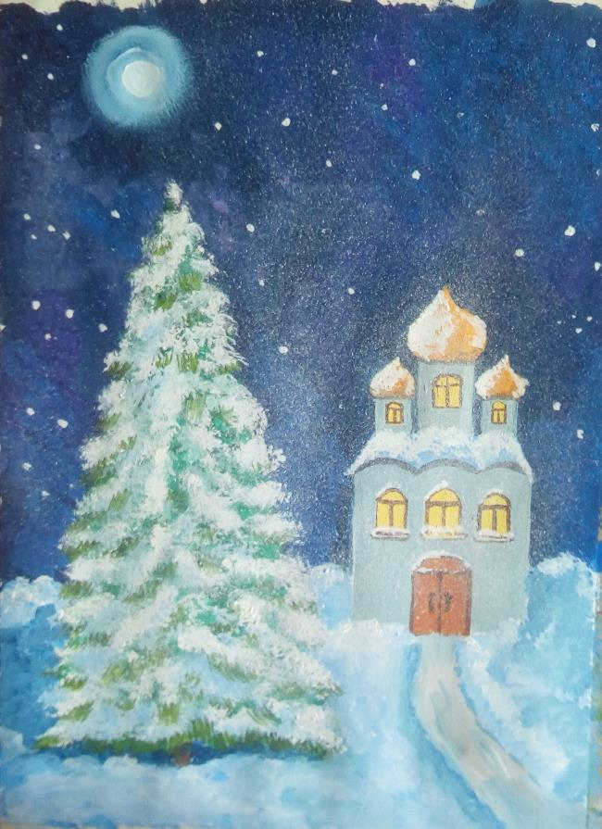
Шаг 11
Белой краской рисуем луну. Сначала кисочкой рисуем круг. затем пальцем по кругу растираем этот белый круг, смешивая белую краску с синим фоном неба. Получается туманный ореол. Затем опять нарисуем белый круг и опять растираем, только уже круг делаем меньше, и затем последний раз рисуем белую луну.
Тоненькой кисточкой рисуем звезды в форме белых точек.
С помощью кисточки из щетины или зубной щетки, методом набрызга имитируем падающий снег.

Slide 15
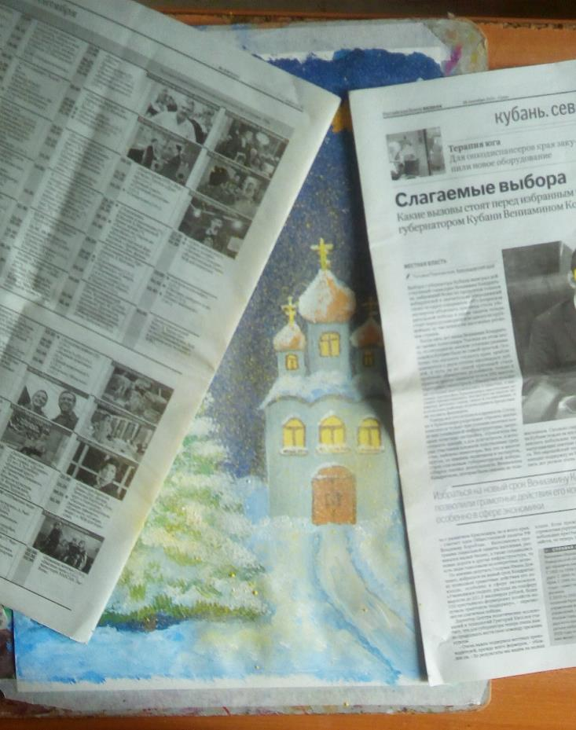
Шаг 12
Желтой краской рисуем Рождественскую звезду и кресты над куполами. Затем закрываем рисунок газетой или любой бумагой, оставляя свободным угол с изображением храма и части елки.
От звезды весь открытый угол покрываем методом набрызга яркой желтой краской. Если желтая краска темная, то можно смешать ее с белой.

Slide 16
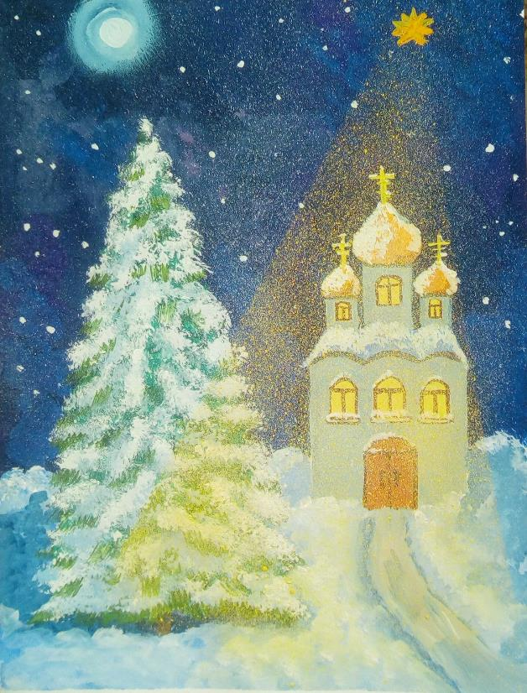
Наш рисунок готов.
Спасибо за внимание!

Slide 17
С Новым годом !
С Рождеством!

